Slide 1
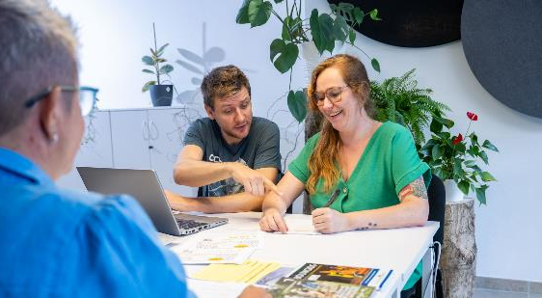
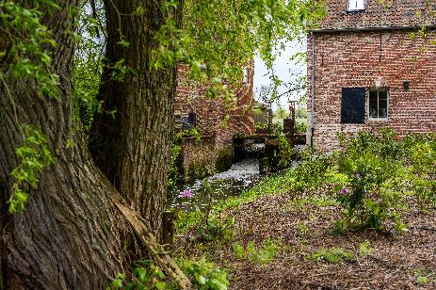
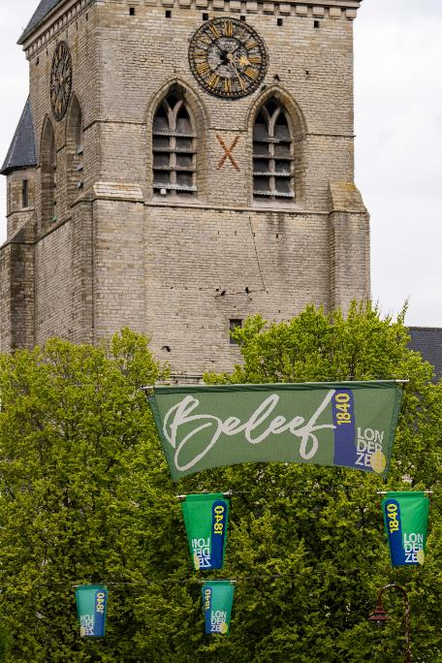
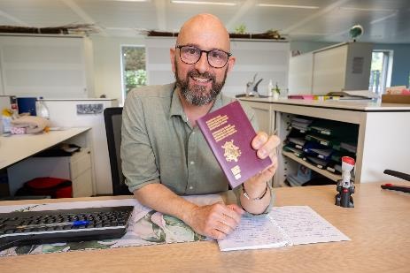
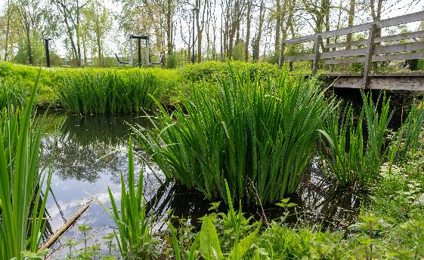
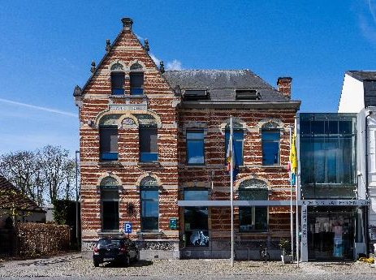

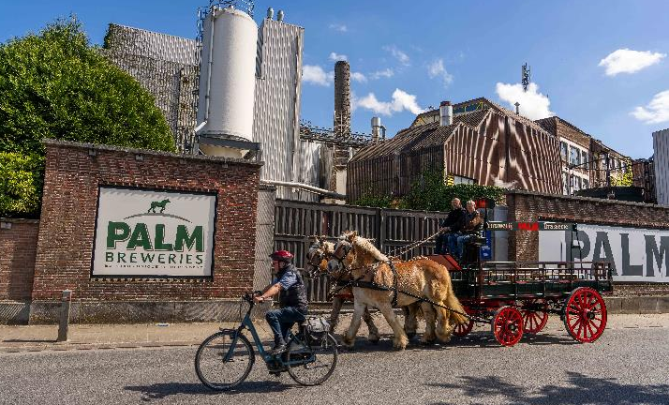
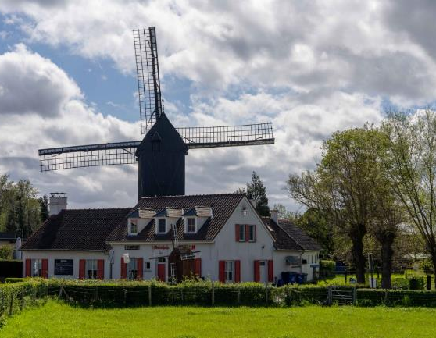
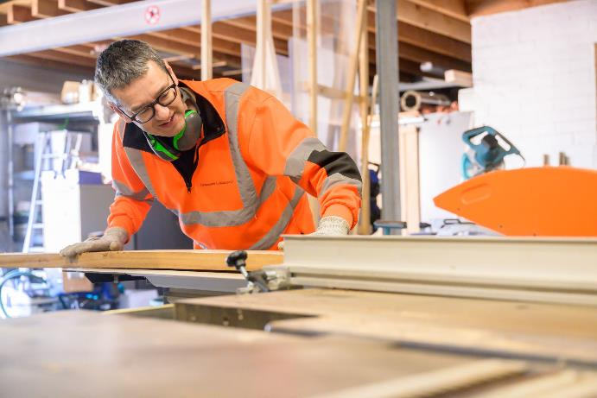
Notes:
Je mag deze fotopagina verwijderen als je deze overbodig vindt

Slide 2

Samenaankoop laadpalen
Gemeente Londerzeel ism Haviland Intercommunale

Slide 3
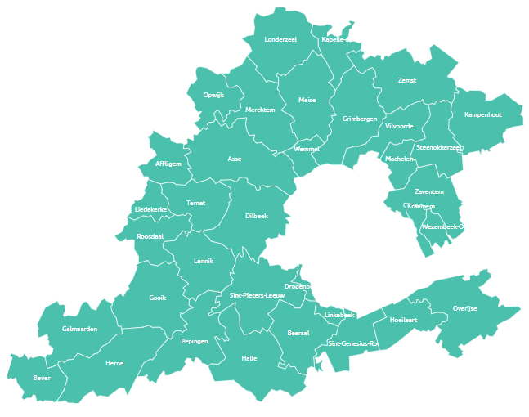
Samenaankoop laadpalen
Deelnemende gemeenten:
Londerzeel
Sint-Genesius-Rode
Kampenhout
Pepingen
Voor wie?
Particulieren
Bedrijven
Notes:
Kies invoegen ‘nieuwe dia’ om meer dia’s toe te voegen en selecteer het model dat je nodig hebt. Voeg via de snelkoppelingen eventueel tabellen, schema’s of diagrammen toe.

Slide 4
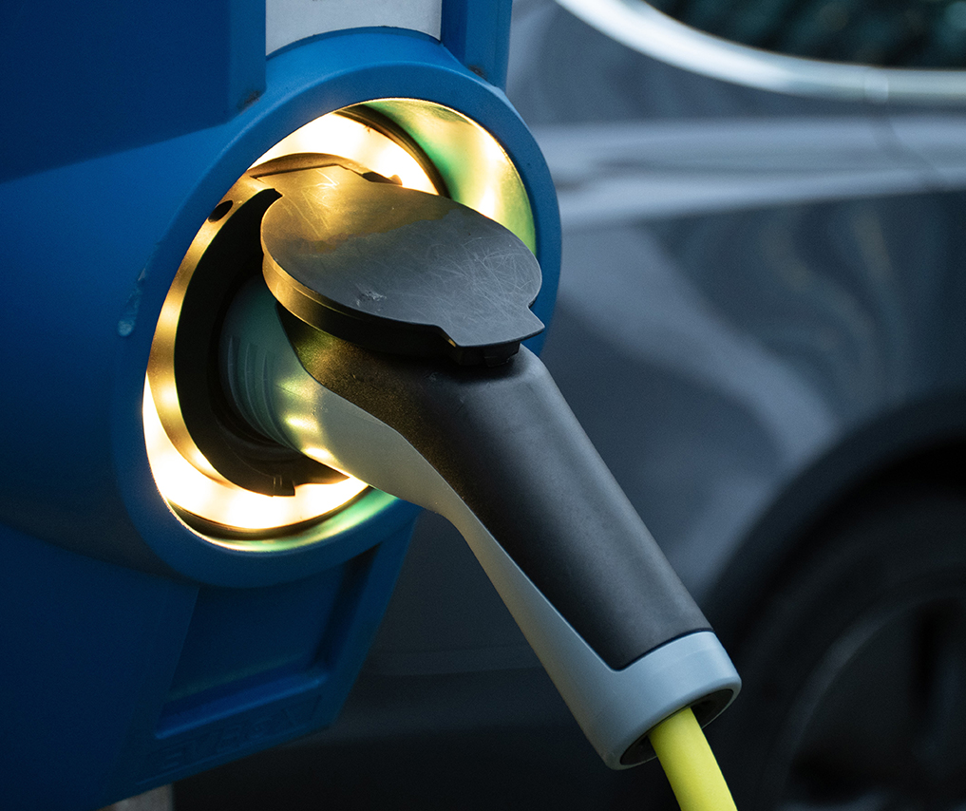
Samenaankoop laadpalen
Voordelen groepsaankoop:
Voordelige prijzen
Infoavonden
Sensibilisering
…
Notes:
Kies invoegen ‘nieuwe dia’ om meer dia’s toe te voegen en selecteer het model dat je nodig hebt. Voeg via de snelkoppelingen eventueel tabellen, schema’s of diagrammen toe.

Slide 5

Samenaankoop laadpalen
Verloop
Oproep aanmelden geïnteresseerden
Stuurgroep → opmaak prijsvraag
Stuurgroep → evaluatie offertes + keuze aanbieder – dinsdag 3 juni
Infoavonden met gekozen leverancier→
maandag 16 juni 19u30
Administratief Centrum, Brusselsestraat 25
Inschrijven vooraf QR code
Bij interesse krijg je na aanmelding een persoonlijke offerte
Aanvragen offerte vanaf 5 juni tem 30 november 2025
https://www.londerzeel.be/groepsaankoop-laadpalen
https://www.haviland.be/nl/diensten/milieu/laadpalen/private-groepsaankoop-semi-publieke-laadpalen
Plaatsen laadpaal
Notes:
Kies invoegen ‘nieuwe dia’ om meer dia’s toe te voegen en selecteer het model dat je nodig hebt. Voeg via de snelkoppelingen eventueel tabellen, schema’s of diagrammen toe.

Slide 6
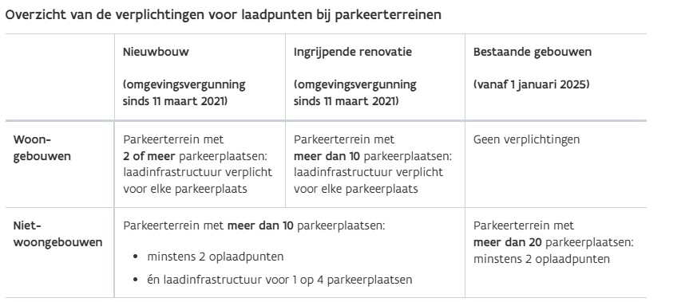
Samenaankoop laadpalen
Welke verplichtingen zijn er voor laadpunten op parkings?
➔ Verplichtingen zijn het gevolg van de Vlaamse omzetting van de Europese Richtlijn over de Energieprestatie van Gebouwen.
Notes:
Kies invoegen ‘nieuwe dia’ om meer dia’s toe te voegen en selecteer het model dat je nodig hebt. Voeg via de snelkoppelingen eventueel tabellen, schema’s of diagrammen toe.

Slide 7
Samenaankoop laadpalen
Fiscaal voordeel voor de plaatsing van een laadstation:
Om het gebruik van elektrische voertuigen te stimuleren, voorziet de federale overheid in fiscale voordelen voor investeringen in de installatie van laadstations.
Fiscale aftrek:
Tem 2029 ➔ installatiekosten van een laadstation 100% fiscaal aftrekbaar
Vanaf 2030 ➔Fiscale atrek wordt verlaagd naar 75% en stemt overeen met het aftrekpercentage dat van toepassing is op een elektrisch voertuig
Fiscale aftrek percentages zijn van toepassing op zowel aankoop, lease of huur van een laadstation
Notes:
Kies invoegen ‘nieuwe dia’ om meer dia’s toe te voegen en selecteer het model dat je nodig hebt. Voeg via de snelkoppelingen eventueel tabellen, schema’s of diagrammen toe.

Slide 8
Samenaankoop laadpalen
Voorwaarden fiscaal voordeel voor de plaatsing van een laadstation:
Het laadstation moet in nieuwe staat gekocht of tot stand gebracht zijn
Het laadstation moet toegankelijk zijn voor het publiek
Het laadstation moet vrij toegankelijk zijn ofwel binnen ofwel buiten de normale openingstijden van de onderneming
Het laadstation moet intelligent zijn = laadtijd en laadvermogen moeten door een energiebeheerssysteem gestuurd kunnen worden
Meer info op: www.vlaanderen.be/fiscaal-voordeel-voor-de-plaatsing-van-een-laadstation
Notes:
Kies invoegen ‘nieuwe dia’ om meer dia’s toe te voegen en selecteer het model dat je nodig hebt. Voeg via de snelkoppelingen eventueel tabellen, schema’s of diagrammen toe.

Slide 9
Samenaankoop laadpalen
Andere voordelen en subsidies:
Ecologiepremie+
https://www.vlaio.be/nl/subsidies-financiering/ecologiepremie
Clean Power for Transport (CPT)
Subsidies Vlaamse Overheid aan ondernemingen die een bepaald type laadinfrastructuur plaatsen.
https://www.vlaanderen.be/clean-power-for-transport
Ecoboost-lening
Voordelige financiering van bepaalde laadinfrastructuur als KMO
https://www.vlaio.be/nl/subsidies-financiering/subsidiedatabank/laadpalen-steun
Notes:
Kies invoegen ‘nieuwe dia’ om meer dia’s toe te voegen en selecteer het model dat je nodig hebt. Voeg via de snelkoppelingen eventueel tabellen, schema’s of diagrammen toe.

Slide 10


Samenaankoop laadpalen
Vragen, meer info…?
Lut Verhas
Duurzaamheidsambtenaar
lut.verhas@londerzeel.be
Hana Mertens
Milieudeskundige
milieu@haviland.be
Notes:
Kies invoegen ‘nieuwe dia’ om meer dia’s toe te voegen en selecteer het model dat je nodig hebt. Voeg via de snelkoppelingen eventueel tabellen, schema’s of diagrammen toe.

